Slide 1
承德市高新区192亩收并购项目初判报告
天津城市公司
2020年07月20日

Slide 2
目 录
一、
项目概况
二、
房地产市场
三、
项目测算及投资建议

Slide 3
基础指标
地块名称 | 高新区冯营子区域崔梨沟192.54亩
地块位置 | 东临滨河路，南临规划支路，西临规划支路，北临棚改地块和小学用地
地块面积 | 128356.94㎡合192.54亩
用地性质 | 二类住宅用地
土地权属情况 | （不存在土地抵押、质押等）
建筑密度 | ≤25%
容 积 率 | ≤1.8
计容面积 | ≤231042.4㎡
建筑限高 | 50米
交易对价 | 56021万元
有票成本 | 56021万元（溢价待定万元）
地块获取方式 | 股权合作
其他要求 | 日照大于等于大寒日2小时，绿色建筑不低于二星标准规划设计；落实海绵城市有关要求，多途径技术控制年径流量，年径流总量控制率为80%；规划建筑考虑节能设计和太阳能一体化设计；规划建筑需按《无障碍设计规范》要求，考虑无障碍设施的设置。

Slide 4
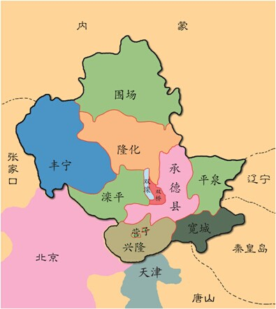
项目区位
地块位于承德市中心城区-双桥区-经济技术开发区（高新区）。其中南区（经济技术开发区）规划城市建设用地面积30.36平方公里，功能以现代服务业为主；
项目所在版块简介 | 地块位于承德市中心城区双桥经济技术开发区（高新区），处于华北和东北两个地区的连接过渡地带，地近京津，背靠蒙辽，省内与秦皇岛、唐山两个沿海城市和张家口市，1998年底列入中国首批优秀旅游城市，有“紫塞明珠”之称，中心城区人口120万。
与城市中心关系 | 地块距承德市老城区10公里，处于承德市高新区板块，距离承德南站高铁站3公里，交通便利。
与区域中心关系 | 距离北京200公里 距离天津市区300公里

Slide 5
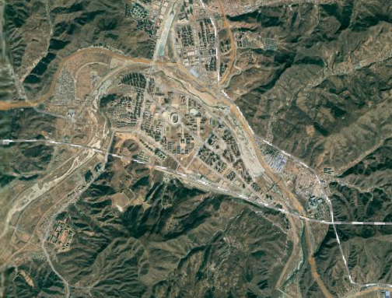
项目周边环境
项目位于高新区高铁商务区板块南侧，本案地处国家级滑雪小镇起步区，依山傍水，环境优美，距离承德高铁南站2.5km，承秦高速出入口2km，交通便利。
地块四至 | 南至：规划支路 北至：北临棚改地块和小学用地 西至：规划支路 东至：滨河路
地块交通 | 现状交通：秦承高速 规划交通：承德南高铁站3KM（沈阳方向已经开通，北京方向2020年10月试运行）
临街面 | 东侧滨河路临街
总部经济与创意产业区
RBD休闲商务区
奥体中心
承德东站
闫营子区域
大学城
高铁商务区
汽贸城
承德南站
高速出入口
滦
河
国际滑雪场
承
秦
高
速
本案

Slide 6
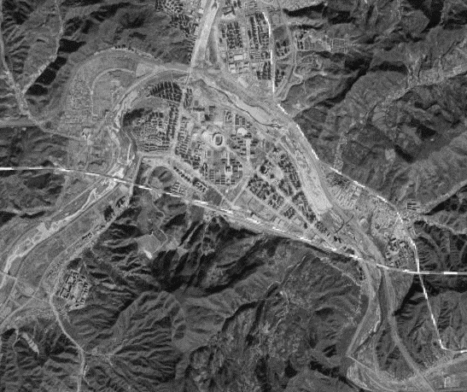
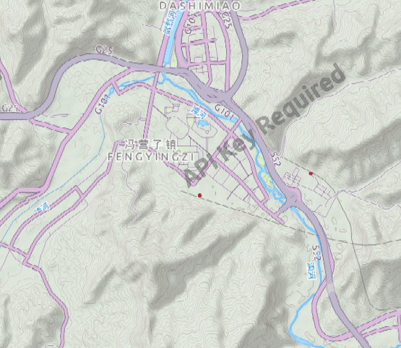
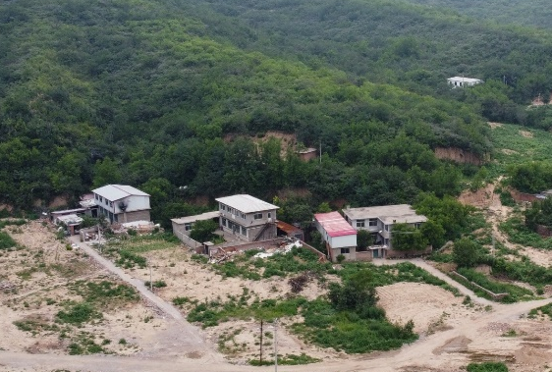
项目四至及现状
地块位于承德高新技术开发区南端，与主城区畅联规划路已于2019年开通2km；
西侧背靠山脉，高差（200m），开发需要考虑山体护坡，东侧可遥望滦河水系；
地块北侧尚有待拆迁民房。
北侧民房
标高300
标高400
承德南站
标高330
N
本案
标高300
国际滑雪场
滦
河
标高500

Slide 7
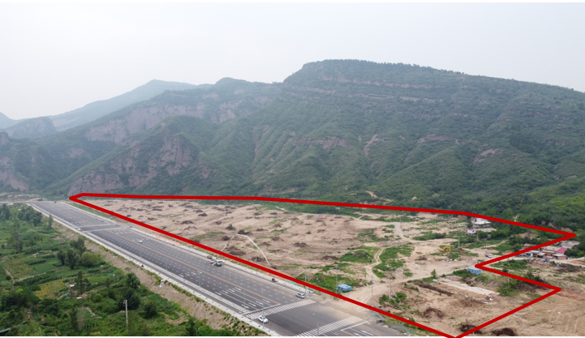
项目现状
项目现状场地清平，地块内部亏土，与东侧道路高差3米。西侧临山，高差100-200米，需考虑山体护坡，
北侧地块外尚有待拆迁民房4户，东侧临城市主干道路滨河路。
规划国际滑雪场
规划路
民房
滨河路

Slide 8
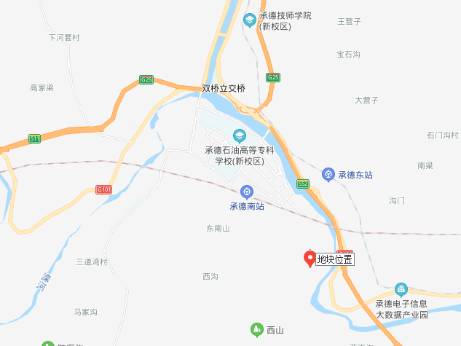
项目周边配套
承德南站板块区域共享城市配套，5km配套完善，3km内教育、商业配套齐全，地块周边配套设施有待发展。
编号 | 配套内容 | 直线距离 | 车行距离
1 | 承德南 高铁站 | 2.5km | 3km
2 | 承德开发区小学 | 2.5km | 2.8km
3 | 宽广时代购物广场 | 3.4km | 4.5km
4 | 河北民族 师范学院、承德石油学院 | 4km | 4.6km
5 | 承德市第一中学 | 4.3km | 5km
6 | 承德奥体 中心 | 4.4m | 5.5km
7 | 承德医学院附属医院 | 4.7km | 6km
1
6
4
5
5KM
3
1
2
3KM
7
医疗配套
本案
教育配套
商业配套
其他配套

Slide 9
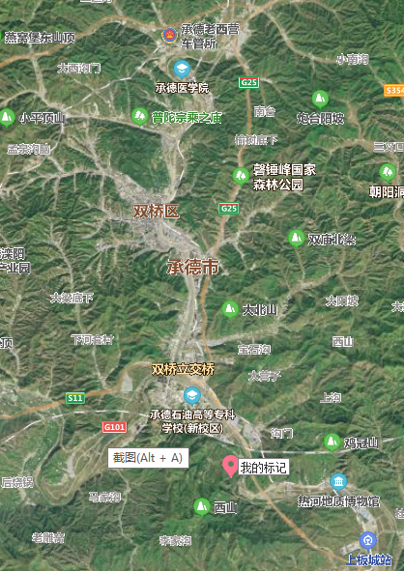
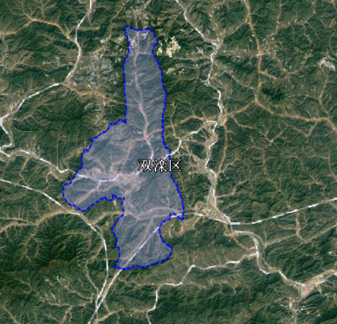
区域规划
自2005年提出“政治经济中心移至南区”的战略发展规划，南区城市配套业已发展成熟，成为主城区的重要居住区、经济区。承德中心城区规划人口120万，规划两带六组团，其中南区（经济技术开发区）规划城市建设用地面积30.36平方公里，功能以现代服务业为主。本案处于南区发展轴，未来可期。
老城区
避暑山庄景区
北部新城
西区
老城区
绿核
南区
承德高新区
上板城组团

Slide 10
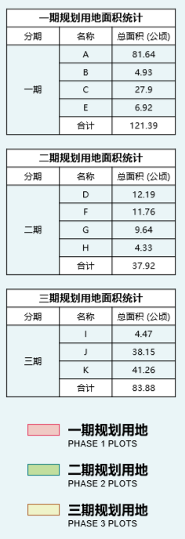
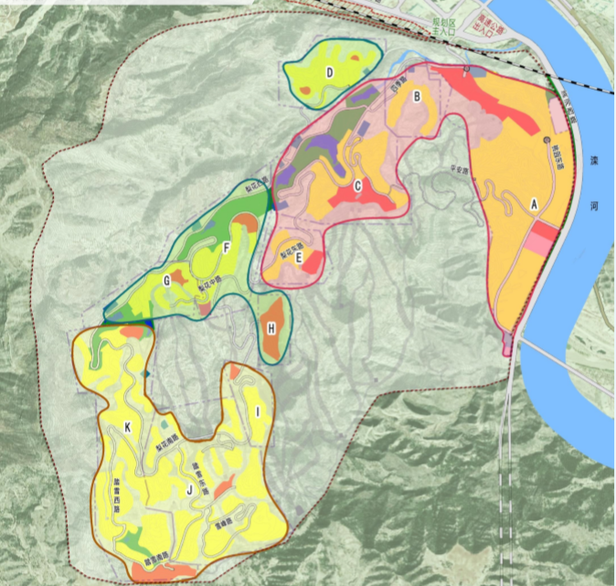
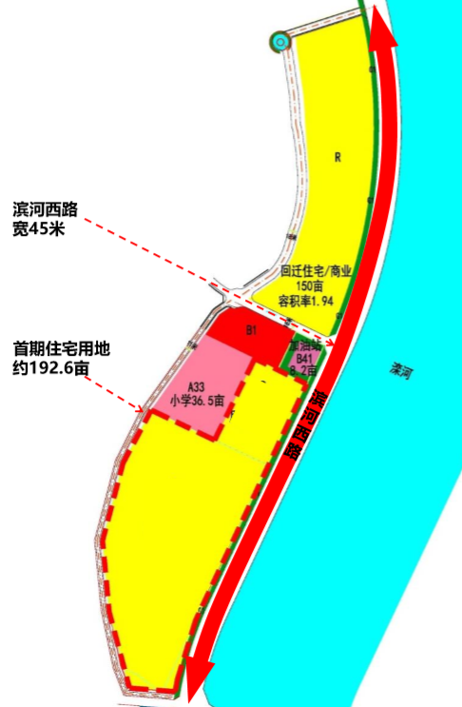
周边控规
片区整体规划243公顷（3648亩），一期1820亩，本案位于一期首开地块，北侧为还迁地块。
片区主要依托山河景资源，打造国家级滑雪小镇。

Slide 11
项目地块优劣势分析
优势 | 劣势
项目符合承德市城市规划向南发展的大方向。 项目地块紧邻城市高铁商圈，且背山面水，又处于国际滑雪小镇板块，自然宜居环境、城市商服配套及四季产业支撑三者兼得，这使得本项目在本地市场甚至环京市场上都具有唯一性、稀缺性。 合作方对滑雪度假区的专业化的投资、规划、建设、持有运营有效提升土地增值预期，且冰雪行业的发展目前处于国家政策强力驱动时期。 土地已经获取，地价较低，满足快速开发条件。 合作方产业勾地前期手续办理有绿色通道，当地政府资源深厚。 | 区域城市配套尚处于发展期，周边配套有待进一步完善。 地块背靠山脉，工程开发条件要求标准高。

Slide 12
目 录
一、
项目概况
二、
房地产市场
三、
项目测算及投资建议

Slide 13
房地产市场
宏观政策
自2017年至今承德楼市调控频出、市场整顿力度升级，未来短期内继续坚持限购政策，以巩固调控效果 ；“新冠疫情”后，房地产市场政策走向将成为市场短时间内发展重点因素。
2017.4.10 承德颁布楼市限购令，外地人禁买二套房
2017.5.15 进一步强化调控措施稳定全市房地产市场
2018.12.22 进一步做好房地产市场调控工作的意见
2019.10.23 进一步加强网签备案管理预售资金监管
2020.3.01 降低商品房预售资金监管标准
政策重点:
1、非本市户籍居民在中心城区内限购1套新建商品住房，且取得不动产证满2年或方可转让；
2、兴隆、滦平纳入限购范围；3、本市购房首付款不低于30%，非本市户籍首付比例不低于50%，已拥有1套本地户籍首套贷款还清或无贷款首付比例不低于40%，未还清首套贷款不低于50%；
4、本地人购买第3套及以上暂定办理贷款。
5、加大房地产市场监管力度
6、开发企业因企业原因1年未动工，按土地价格征缴20%土地闲置费。
政策重点:
1、丰宁、承德县、平泉县、兴隆县、滦平县纳入调控范围。
2、非本市人购房需提供1年以上纳税证明或社会保险，限购1套（含二手住房）；
3、本市户籍限购第3套商品房住宅；
4、暂停公积金异地贷款业务，停止公积金贷款置换商业贷款业务。
5、开发商取得预售10日内一次性公开全部房源并销售，一房一价，不得超备案价。
政策重点:
1、强调“房子是用来住的，不是用来炒的”定位。
2、开发企业因企业原因造成土地闲置1年，征缴土地闲置费，2年未动工，依法收回建设用地使用权。
3、围场县、隆化县、宽城县纳入调控范围。
4、市外迁入户籍不满1年的限购。落户学校计提的在校大学生限购商品房。夫妻离异后，任何一方1年内购买住房的，其拥有住房套数按里以前家庭总套数计算。
5、沿河执行商品房预售资金监管规定，确保预售资金全部纳入专户管理。
6、眼里打击规避调控政策行为：一是教唆诱导提供虚假证明材料，而是协助伪造证明材料。暂停网签资格6个月，当事人5年内不得在我时购房。
政策重点:
1、强调商品房买卖合同签订后及时网签和备案；
2、开发企业应告知购房人首付款或全款直接存入预售监管资金账户；
3、抵押贷款应设置为资金监管账户，分期付款也应按照合同约定直接存入预售监管账户.
政策重点:
1、降低商品房预售资金监管标准，预售节点监管资金重点额度由项目报价总额的35%监管将至30%（不低于2000元/㎡，不超过3000元/㎡）；
2、增加“外墙装饰”支取节点；
3、简化支取手续；
4、加大监督执法力度；

Slide 14
房地产市场
宏观政策
承德限购政策：
承德本地户口限购两套，首套30%首付，二套首套还清40%，未还清50%首付；公积金首套30%首付，二套还清60%，未还清拒贷（单身最多贷40万， 夫妻双方最多贷60万，岁数大的看年龄及还款能力评估）
外地户口本地1年以上社保或1年以上纳税证明，首付50%
银行利率：
商业贷款基准利率4.9%，首套上浮10%--20%，二套上浮12%--50%，首套房最低首付30%，二套房全款首付40%，有贷款未还清的50%。
公积金基准利率3.25%，外地公积金不可用，本地公积金单人最高贷40万，双人最高贷60万，首套房最低首付30%，二套60%。有贷款未还清的不能使用公积金。
限价：
双桥区备案均价最高不得超过12000元/㎡
双滦区备案均价最高不超过7200元/㎡
开发区备案均价不超过12000元/㎡

Slide 15
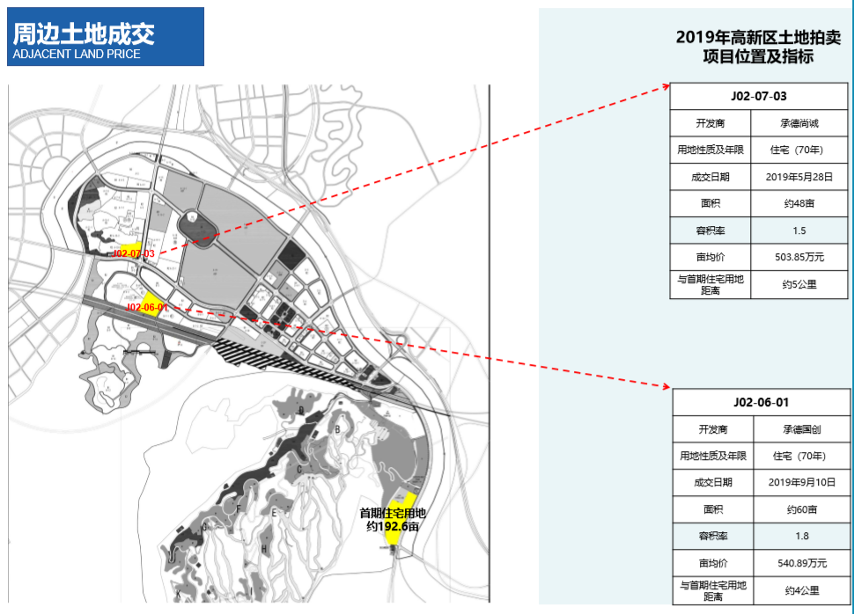
土地市场
本案处于新进发展区域，周边土地成交较少，高新区2019年成交楼面价4500-5000元/㎡，
本案成交楼面价2417元/㎡，价格优势明显。

Slide 16
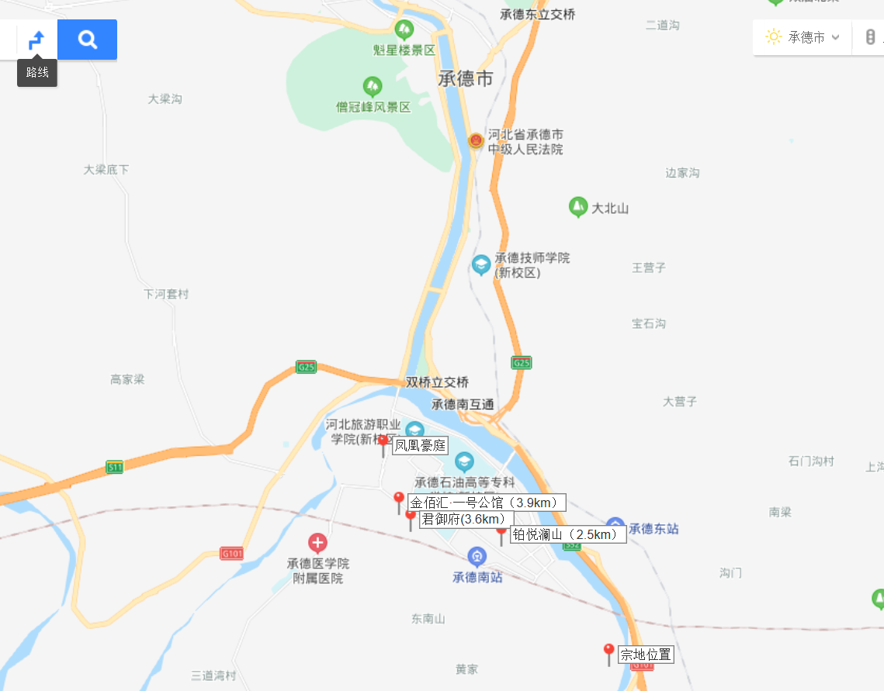
项目所在板块市场地位
城市发展方向，重点发展区域，高铁经济圈快速发展，为区域带来历史性高潮，主流房价在11000-12000元/㎡，捆绑车位实现溢价。
项目所在板块——开发区 | 重点发展区域，高铁经济圈快速发展，为区域带来历史性高潮，交通、 教育、医疗配套逐步完 善，本地开发商为主隆基泰深耕区域多年，主流房价在11000-12000元/㎡，捆绑车位实现溢价。
周边板块 双桥 | 发展成熟，只拆不建，配套齐全，土地资源稀缺，供应匮乏，项目稀缺在售项目价格在12000元/㎡左右，品牌开发商金辉已进驻，项目待售状态
周边板块双栾区 | 工业区向生活区转变，近几年发展较 快，区域无高端项目， 潜在供应大，低价走量，本地开发商为主，2017年碧桂园进驻，主流价格7000-8000元/㎡。
双栾区
7039元/㎡
老城区/双桥
11251元/㎡
开发区
11056元/㎡
宗地位置

Slide 17
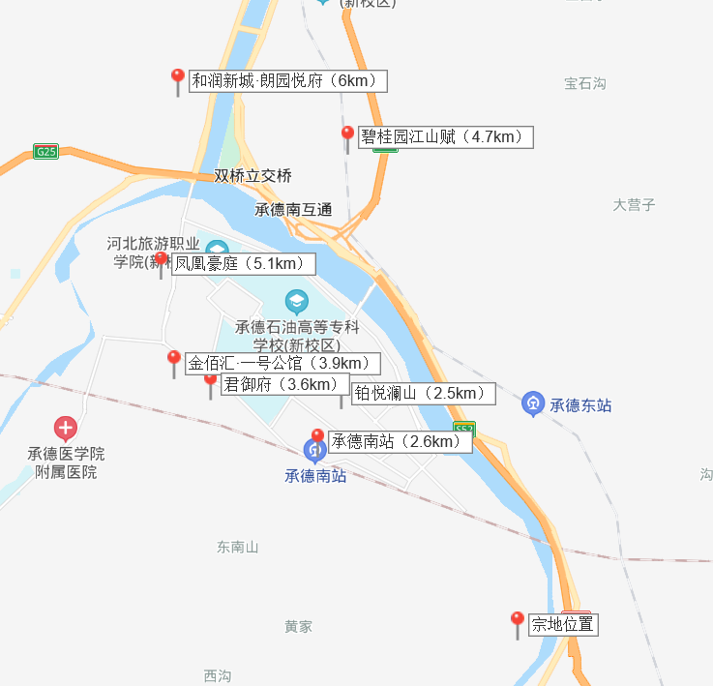
住宅竞品市场—板块内库存
金佰汇·一号公馆和铂悦澜山尾盘大面积在售，金佰汇库存产品为150/185大面积产品，铂悦澜山库存主要为120㎡户型，价格由9800元/㎡绑13万车位，上调至 10455元/㎡绑定3.5-4.5万/个车位，客户接受度差导致流速下降，君御府五一首开92套房源去化率15%，区域缺乏功能性小面积产品，分流竞品和润新城和碧桂园·江山赋未绑车位（ 6月20日碧桂园加推未绑车位销售）销售情况明显好于直接竞品项目。
项目类型 | 项目名称 | 存量 （万㎡） | 潜在存量 （万㎡） | 销售额 （1-6月） | 产品
直接 竞品 | 金佰汇·一号公馆 | 1.23 | 1.57 | 1.38亿 | 洋房F9
 | 君御府 | 0.86 | 6.46 | - | 小高F10 洋房F7
 | 铂悦澜山 | 0 | 1.8 | 0.8亿 | 洋房F9
 | 凤凰豪庭 | 1.3 | 7.18 | 0.51亿 | 高层F20
分流 竞品 | 和润新城 | 1.06 | 1.58 | 1.82亿 | 高层
 | 碧桂园·江山赋 | 0.04 | 6.94 | 1.29亿 | 高层 洋房
合计 | —— | 4.49 | 25.53
宗地位置

Slide 18
住宅竞品市场—板块内竞品住宅去化
竞品普遍捆绑车位溢价销售，随着市场下行，捆绑车位溢价或不可持续。
项目名称 | 计容建面 （万㎡） | 容积率 | 产品 | 在售均价 （万元/㎡） | 月均去化（近3个月套）
金佰汇·一号公馆 | 8.84 | 1.5 | 洋房112/138/150/180㎡ | 10841元/㎡， 绑定车位13-16万元/个 | 20
君御府 | 7.6 | 1.3 | 洋房小高129/146/184/267㎡ | 11300-12400元/平米，绑定地下室6万或车位18万/个 | 6
铂悦澜山 | 45 | 1.4 | 洋房95/102/120㎡ | 10455元/㎡，绑定车位价格3.5-4.5万/个 | 15
凤凰豪庭 | 15.64 | 1.4 | 高层122/131/140/170㎡ | 11318元/㎡，绑定车位29.8万元/个 | 8
和润新城 | 102 | 2.39 | 高层115/123/145/158/162/230 | 10600元/㎡不绑车位 | 25
碧桂园·江山赋 | 13.4 | 2.2 | 中高层 105/125/140 洋房 125/140 | 中高层9300 洋房10700不绑车位 | 70
宗地位置

Slide 19
市场分析结论
整体市场 | 承德市场恢复迅速，6月量价齐升，整体成交7.7万㎡，环比上涨48%，同比上涨67%，价格10651元/㎡，环比上涨16%，同比上涨24%；
区域市场 | 开发区6月成交均价11173元/㎡，限价影响价格稳定无涨幅，年后成交面积持续上涨6月达1.3万㎡，较上月上涨14%；
库存情况 | 区域竞品在售存量4.49万㎡，未推存量25.53㎡，由于流速一般，总去化周期在25个月左右；
竞品价格 | 金佰汇·一号公馆（3.9km）成交均价10841元/㎡，绑定车位13-16万元/个；君御府（3.6km）成交均价11300-12400元/平米，绑定地下室6万或车位18万/个；铂悦澜山（2.5km）成交均价10455元/㎡，绑定车位价格3.5-4.5万/个；凤凰豪庭（4.8km）成交均价11318元/㎡，绑定车位29.8万元/个，受疫情影响流速下降，区域外部分项目取消车位绑定销售；
竞品产品 | 区域偏改善户型，金佰汇·一号公馆9层洋房户型面积112/138/150/180㎡;君御府7-10层洋房户型面积129/146/184/267㎡;铂悦澜山9层洋房户型面积95/102/120㎡；凤凰豪庭20层高层户型面积122/131/140/170㎡；
竞品去化 | 竞品面积普遍偏大，流速一般，金佰汇·一号公馆只剩大面积尾盘在售20套/月；君御府五一首开92套房源去化率只有15%，铂悦澜山月均15套/月；凤凰豪庭8套/月；
主要客群 | 城区地缘性刚需改善客群和周边村镇刚需客群。

Slide 20
目 录
一、
项目概况
二、
房地产市场
三、
项目测算及投资建议

Slide 21
项目静态测算
产品 | 面积（㎡）/个 | 单价(元/㎡) | 含税金额（万元） | 总货值(万元)
洋房9F(㎡) | 117762.6 | 9500 | 111874 | 231214
小高16F（㎡） | 94720 | 9300 | 88090
商业(㎡) | 10525 | 16000 | 16840
车位 | 2058 | 100000 | 14410
车位销售比例: | 70% | 销售周期 | 4.0
项目公司
 | 含税金额（万元） | 可售单方 | 建面单方
原始成本 | 56021 | 2512 | 1824
２-6项建安成本 | 110930 | 4974 | 3611
营销费 | 5780 | 259 | 188
管理费 | 4624 | 207 | 151
财务费 | 16027 | 719 | 522
增值税及附加 | 7127 | 320 | 232
土地增值税 | 4816 | 216 | 157
企业所得税 | 4806 | 215 | 156
净利润（清算） (万元) | 14417 | 646 | 469
销售净利润率 | 6.80%

Slide 22
投资建议
投资建议：
结论：建议立项，项目适合整体打造滑雪小镇，一期由于周边配套有待完善，产品定位和市场营销关键，因此，项目市场流速是本案成败的关键。
市场机会点：高铁经济圈快速发展，市场火爆需通过捆绑车位实现高溢价；区域本地开发商为主，无品牌开发商；区域竞品产品面积偏大控制面积走差异化预计流量可提速。
市场风险点：市场下行风险，绑车位溢价下半年或不可持续；捆绑溢价，要求客户实力高导致各项目流速一般；宗地处城乡结合处，发展初期，配套不足无法支撑溢价。
市场及流速：远期预期市场上行良好，未来可期。以现有周边竞品价格入市8700/㎡，整盘均价9500元/㎡，项目以流量大盘定位，月均去化42套，项目去化周期4年。

